Slide 1

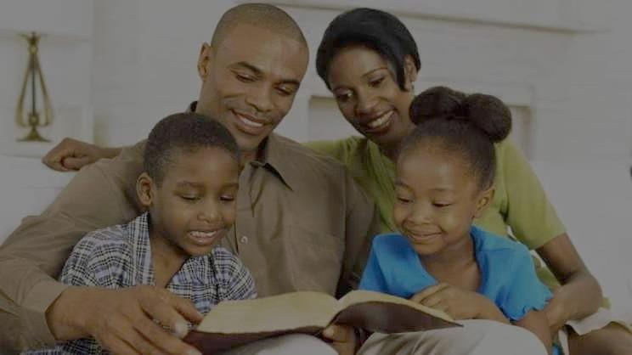
Lição 10
FRUTIFICANDO EM FAMÍLIA
Revista Betel Jovens Conectar+ 1 trimestre 2022
#CASALM&F

Slide 2




Pr. Júlio César Medeiros

Slide 3




Lição 10
FRUTIFICANDO EM FAMÍLIA
Texto de Referência: Ef. 6:1. 4
VERSÍCULO DO DIA
VERDADE APLICADA
OBJETIVOS DA LIÇÃO
MOMENTO DE ORAÇÃO
"Mas se alguém não tem cuidado dos seus, e principalmente dos da sua família, negou a fé e é pior do que o infiel".
1 Tm 5.8
A família deve ser prioridade, na vida do cristão.
Clamemos para que Deus fortifique as famílias que têm sido alvo dos ataques satânicos..
🙏
Mostrar que família é um ministério;
Entender que a família é um projeto de Deus;
Elucidar as bênçãos de Deus para a família.

Slide 4

TEXTO
1. Vós, filhos, sede obedientes a vossos pais no Senhor, porque isto é justo;
2. Honra a teu pai e a tua mãe, que é o primeiro mandamento com promessa;
3. Para que te vá bem, e vivas muito tempo sobre a terra;
4. E vós, pais, não provoqueis à ira a vossos filhos, mas criai-os na doutrina e admoestação do Senhor.
Efésios 6:1-4

Slide 5
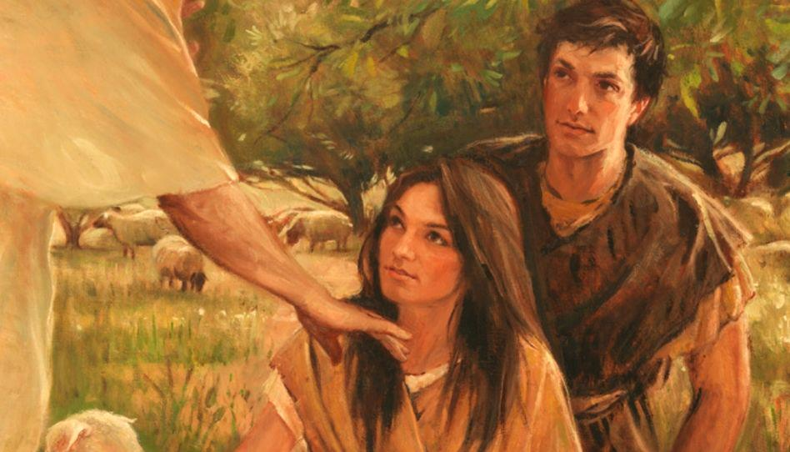
INTRODUÇÃO
Deus celebrou o primeiro casamento no Éden e deu ao casal a ordem de se multiplicar e encher a terra. A família é uma instituição divina e, ao mesmo tempo, a célula mater da sociedade.
Existem promessas e bênçãos de Deus para a família.

Slide 6

PONTO-CHAVE
‘’Em família, construímos laços de afeto, carinho e amor, bem como a construção de valores."

Slide 7
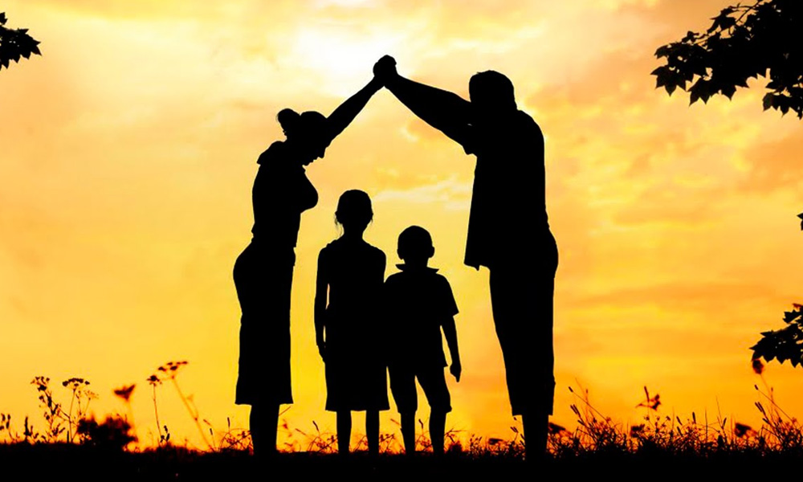
1 - FAMÍLIA COMO LUGAR DE AMPARO
O lar precisa ser um lugar sagrado onde exista um ambiente que favoreça o crescimento, o amadurecimento e o conhecimento. É nosso papel fazer da nossa casa um lugar de amparo e acolhimento; lugar de perdão e vida.

Slide 8
1 – FAMÍLIA COMO LUGAR DE AMPARO
1.1. Nutrindo a emoção dos filhos
1.2 . Firmando os valores éticos
Vemos que, no Pentateuco, a recomendação era instruir ensinamentos acerca do verdadeiro Deus; e isto deveria ser em todo o tempo: quando os membros que compõem a família estivessem assentados em casa, andando pelo caminho, deitando-se e levantando-se (Dt 6.7). O intuito deste texto é que os valores e os preceitos fossem transmitidos aos filhos, especialmente os da religião judaica.
O feto, durante nove meses, se desenvolve dentro de um útero, onde, por intermédio do cordão umbilical, recebe os nutrientes necessários para o seu desenvolvimento. É nossa função nutrir os nossos filhos, não somente dando presentes mas, principalmente, estando presente nas brincadeiras; oferecendo a eles tempo de qualidade. Deus criou a família para que juntos pudéssemos crescer em todos os aspectos..

Slide 9

REFLETINDO
"Membros são temporários, mas família é para a vida inteira"
Dra. Maíra de Melo

Slide 10


2 – UM MINISTÉRIO CHAMADO FAMÍLIA
A igreja e a sociedade são constituídos de família, e família de pessoas. Teremos uma igreja forte se as famílias forem fortes. A família é um ministério e possui um líder espiritual que precisa pelo diálogo, carinho, atenção e culto doméstico exercer seu papel.

Slide 11
2 – UM MINISTÉRIO CHAMADO FAMÍLIA
2.1. Um lugar de perdão
2.2. Exercitando o culto em família
A família é um lugar onde desenvolvemos relacionamentos saudáveis, porém é inevitável que aconteça um desentendimento e pessoas se firam emocionalmente.
A Escritura diz que, quando depender de nós, devemos ter paz com todos (Rm 12.18). Jesus falou sobre a necessidade de perdoar uns aos outros; a maravilhosa oração do "Pai Nosso" pontua o perdão (Mt 6.12).
Uma família deve saber exercitar a arte do perdão e buscar viver em comunhão. As feridas precisam ser saradas para que haja relacionamentos saudáveis.
O denominado culto doméstico é imprescindível para que uma família cresça e se desenvolva no temor do Senhor. Infelizmente, a vida pós-moderna consome o nosso tempo de forma que nos esquecemos, muitas vezes, de viver momentos em família. Precisamos urgentemente ter tempo em família com qualidade pois, só assim, valores se firmarão e os filhos terão conhecimento acerca de Deus e de Seus feitos.

Slide 12

3. EDUCANDO PARA A VIDA
Deus, quando estabeleceu a família, objetivava que valores e preceitos fossem conservados e transferidos de geração a geração. O salmista compara os filhos com flecha (Sl 127.4). A flecha é lançada à distância em um alvo. Precisamos ensinar os filhos sobre a vontade de Deus que é boa, agradável e perfeita (Rm 12.2).

Slide 13
3. EDUCANDO PARA A VIDA
3.1. Conservando a fé
3.2. Sendo um vaso para honra
Paulo, quando escreve a segunda missiva a Timóteo elogia a sua fé não fingida, que primeiramente habitou em sua avó Loide, e depois em sua mãe Eunice (2 Tm 1.5). Um dos maiores legados que podemos deixar para os os filhos é a fé viva e eficaz no verdadeiro Deus.
Mais do que excelentes profissionais, nossos filhos precisam ser pessoas que tenham compromisso com Deus e Sua obra.
Quando entendemos que filhos são herança do Senhor (Sl 127.3), investimos mais tempo com eles, para que sejam vasos de honra para toda a boa obra.
É dever dos pais direcionar os filhos para que, independente, de onde Deus os colocar, possam fazer a diferença. José e Daniel fizeram a diferença na política e em ambientes pagãos; Timóteo, na obra de Deus.

Slide 14

CONCLUSÃO
A família foi instituída por Deus para propagação não somente da espécie, mas também a transmissão das Verdades Divinas e de Seus valores.
Fonte: Revista Betel Conectar+, Lição 10. 1° Tri, 2022.

Slide 15



Revista Jovens | Conectar + | Professor | A partir de 18 anos | 4º Trimestre 2021
https://www.youtube.com/c/BoaSemente
https://juliocesarmedeiros.org/blog-2/
Edição: Pb. Moacyr Santos & Missª. Fátima Oliveira #CasalM&F

Slide 16










COMO AJUDAR?
https://t.me/juliocesarmedeiros

Slide 17





M&Fassessoria CONTÁBEIS
Precisando de um contador? Nós cuidamos do seu MEI
Abertura de MEI
Legalização de CNPJ: Constituições, alterações e encerramentos
Regularização der empresas junto aos orgãos
IRPF (Imposto de renda pessoa física).
https://www.instagram.com/mefassessoria_contabeis/?utm_medium=copy_link
https://www.facebook.com/mefassessoriacontabeis
Pb. Moacyr Santos & Missª. Fátima Oliveira #CasalM&F
(62) 991502978

